Slide 1
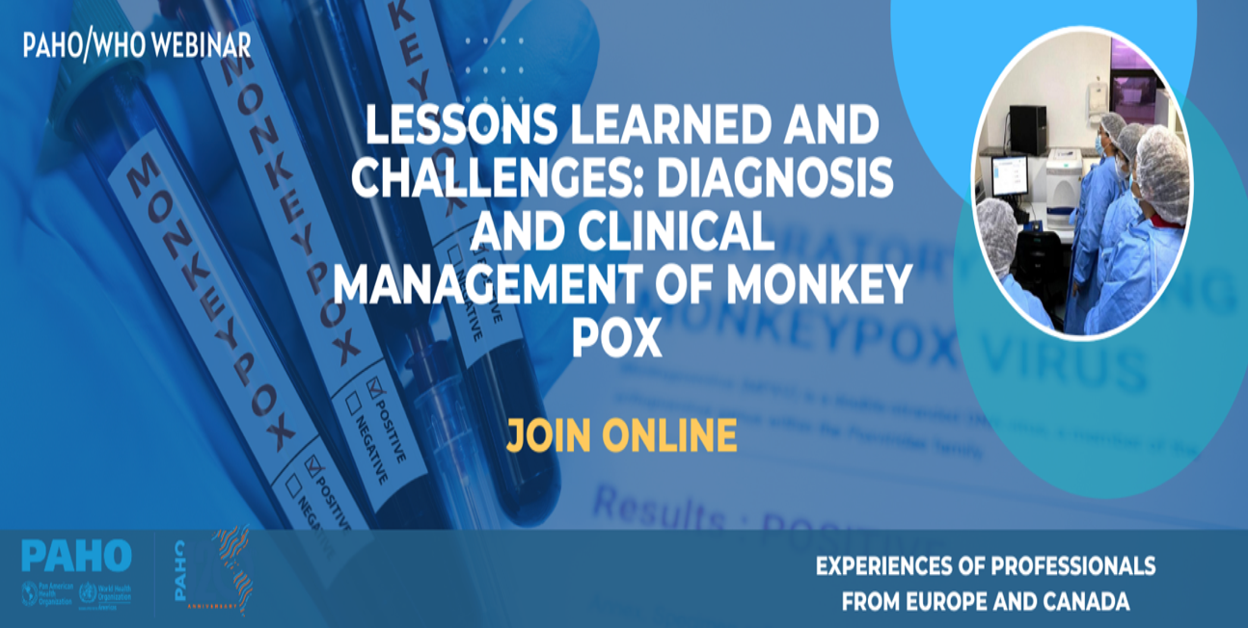



MONKEYPOX.
ASPECTOS EN LA PRÁCTICA CLÍNICA.
Fernando de la Calle Prieto
  fcalle.prieto@salud.madrid.org
  @Fre_CP
Unidad de Patología Importada y Salud Internacional.
Centro de Referencia Nacional para Patología Tropical Importada Adultos y Pediatría.

Slide 2
Monkeypox
Trasmisión
Cuadro clínico
Tratamiento
¿Etiológico?
¿Vacunación?
¿Control del entorno?
Medidas de protección

Slide 3
Monkeypox
Trasmisión
Cuadro clínico
Tratamiento
¿Etiológico?
¿Vacunación?
¿Control del entorno?
Medidas de protección

Slide 4
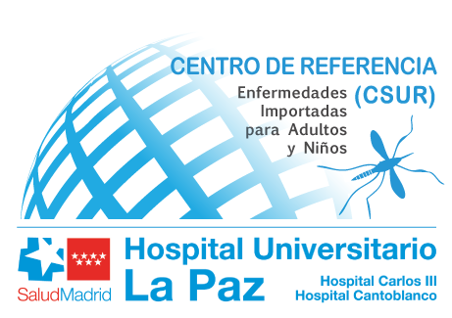
Trasmisión
Escasa capacidad de contagio persona a persona.
La transmisión puede ocurrir a través del contacto con fluidos corporales, lesiones cutáneas o gotitas respiratorias.
El paciente se considera contagioso hasta que las costras de las lesiones se desprenden.
R0
R0 < 1
Tasa de ataque secundario del 8 % entre los contactos domésticos no vacunados contra la viruela
Clado de la Cuenca del Congo o Central > África Occidental

Slide 5
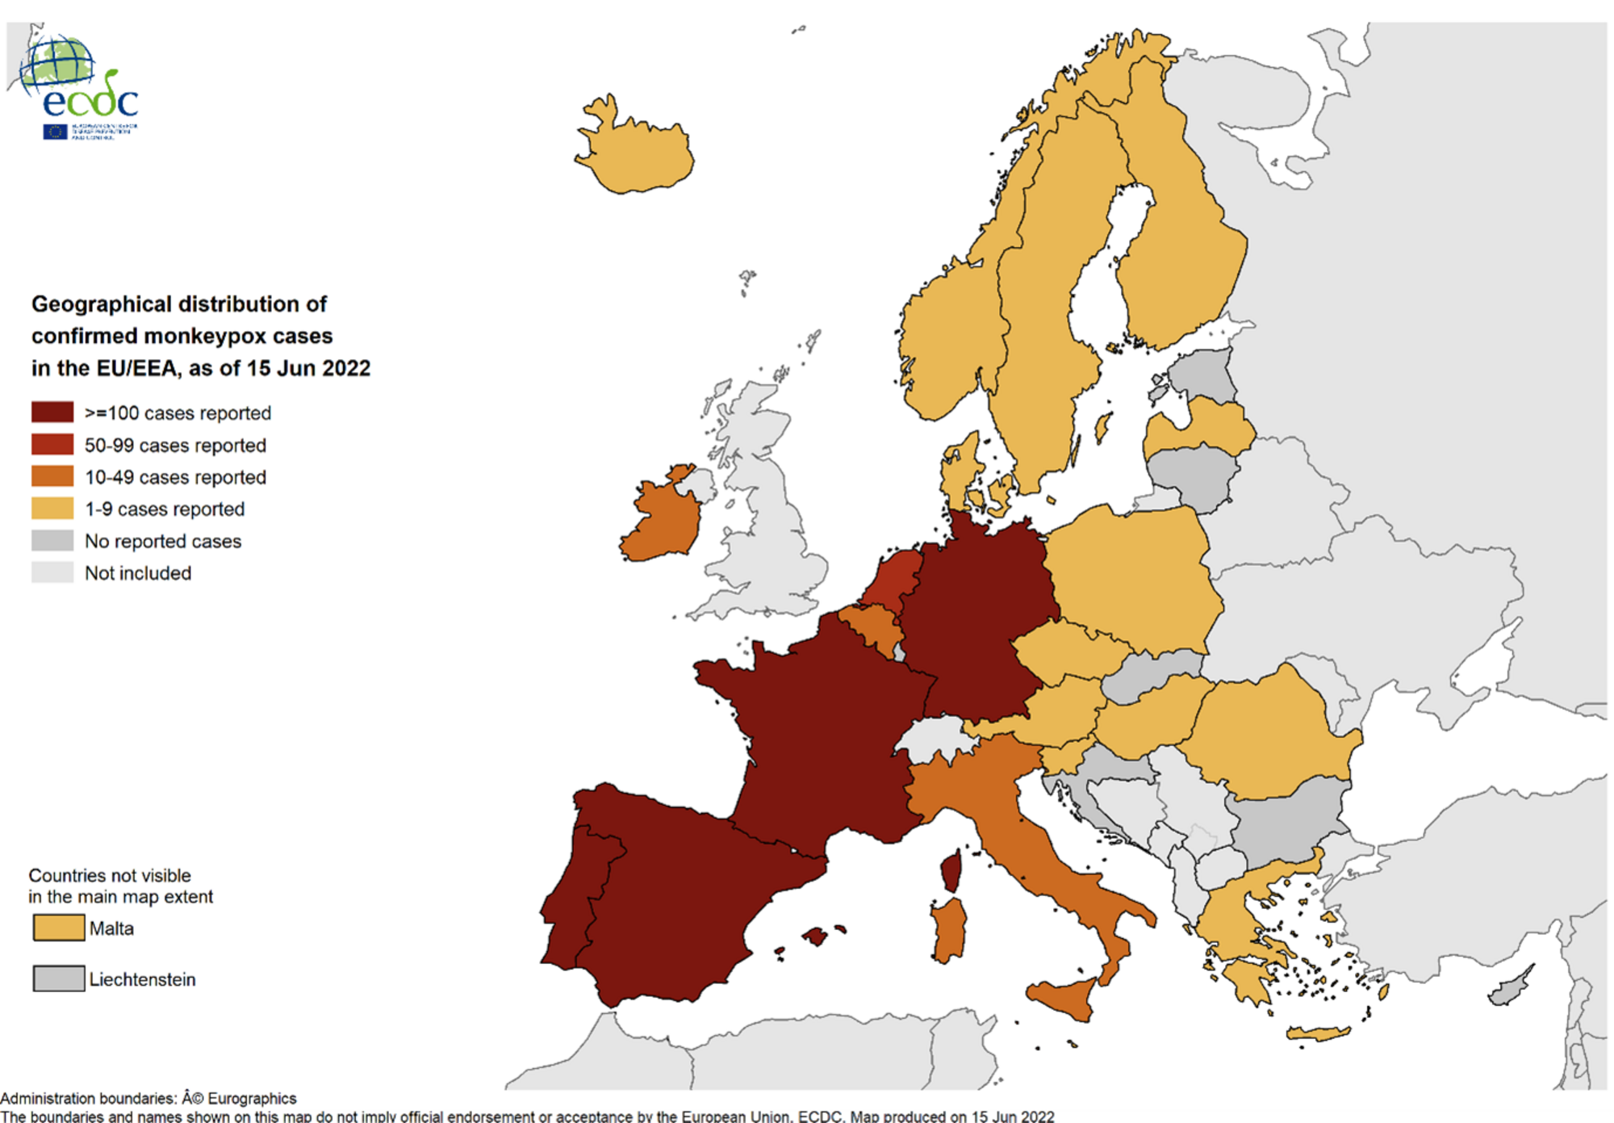

Slide 6

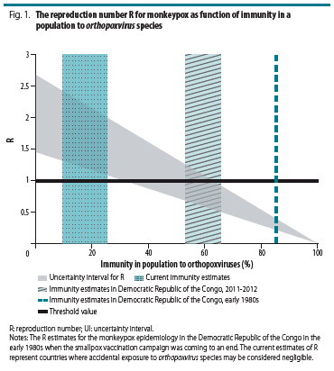
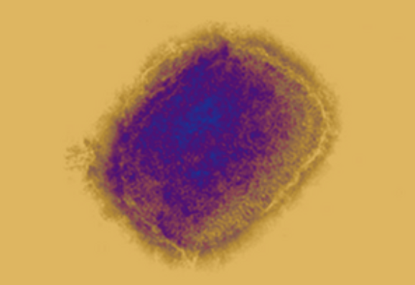
Trasmisión

Slide 7
Trasmisión
FACTORES DE RIESGO
Vivir en zonas rurales y densamente boscosas de África central y occidental.
Preparar y manipular carne o fluidos de animales silvestres.
No estar vacunado contra la viruela.
Cuidar a alguien infectado con el virus.
…relaciones sexuales
Personal sanitario
No se han notificado casos de contagio hacia personal sanitario

Slide 8
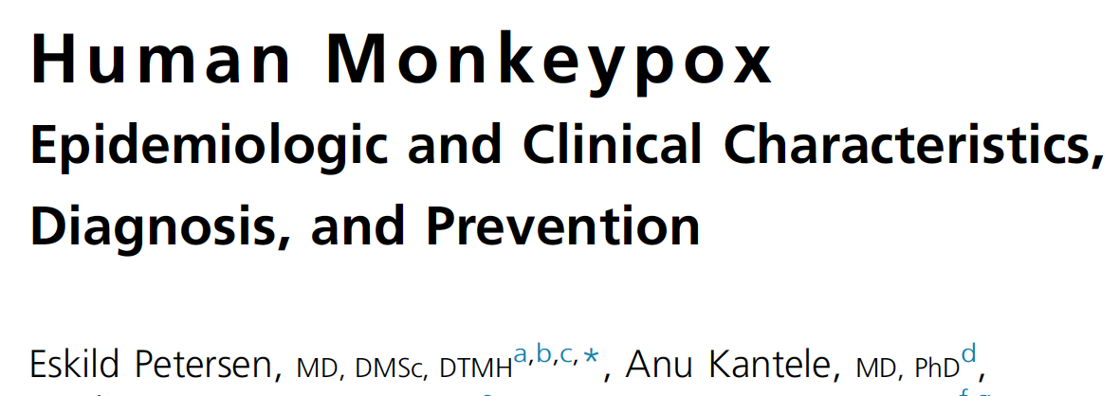
Trasmisión
Diagnóstico
ELISA.
Detección de Ag.
PCR
Aislamiento del virus en cultivos celulares.
Los anticuerpos son detectables cuando aparecen las lesiones

Slide 9
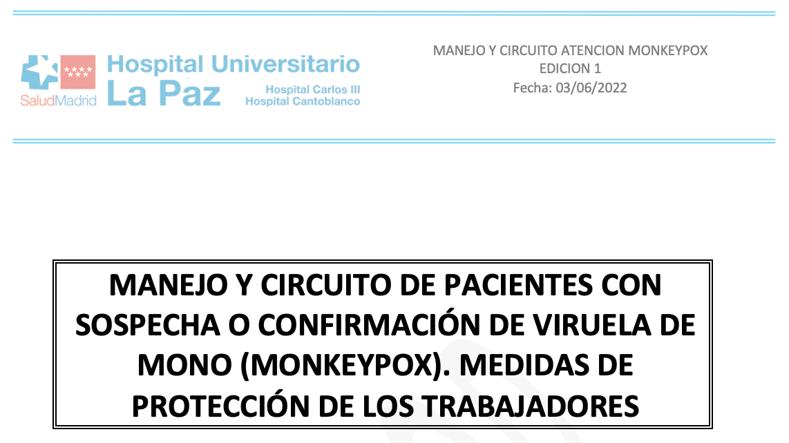
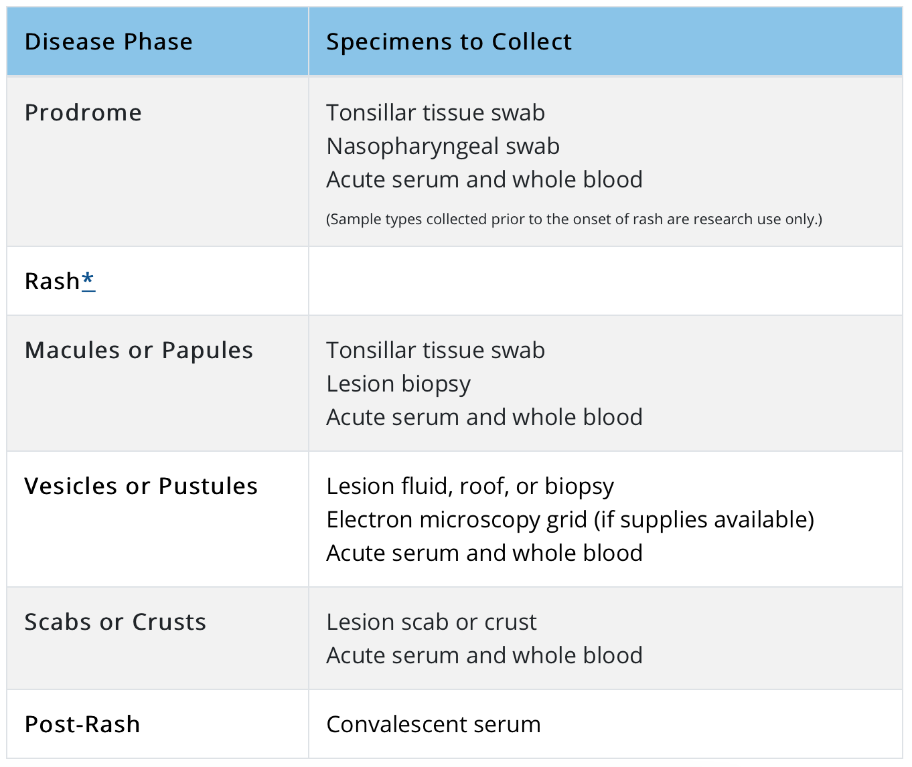
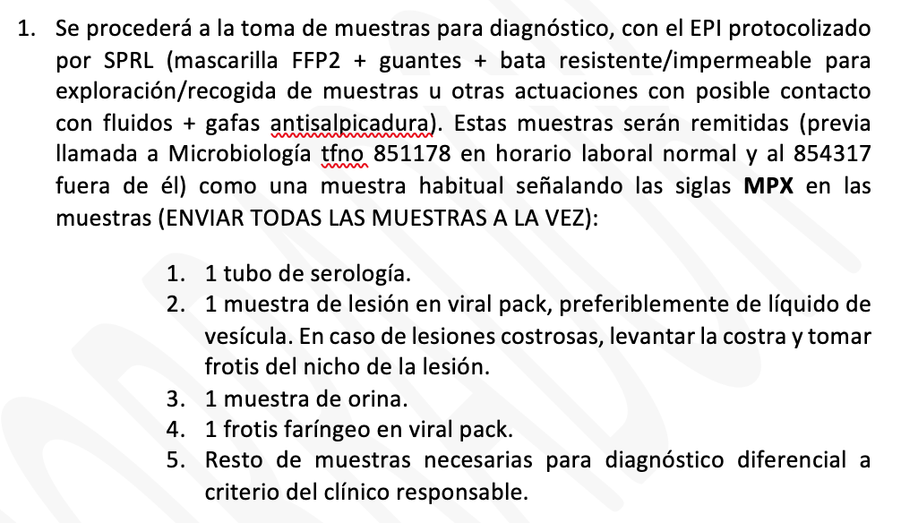
Trasmisión
Diagnóstico

Slide 10
Monkeypox
Trasmisión
Cuadro clínico
Tratamiento
¿Etiológico?
¿Vacunación?
¿Control del entorno?
Medidas de protección

Slide 11

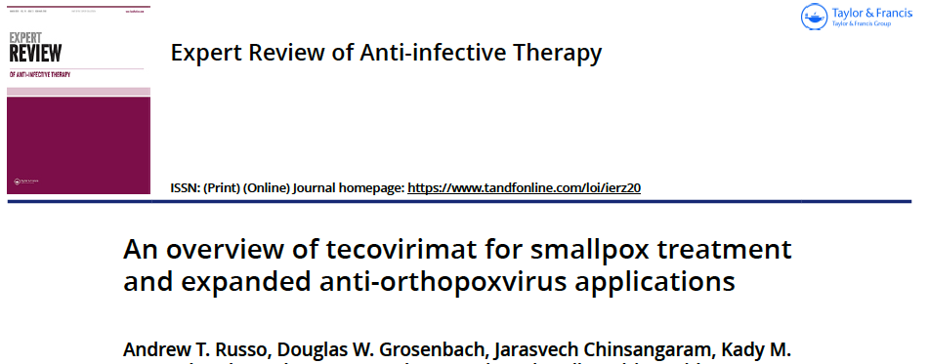
Cuadro clínico
Periodo de incubación: de 6 aprox [5 y 21 días].
Síntomas que duran de 14 a 21 días.
Evolución depende del grado de exposición al virus, el estado de salud del paciente y la gravedad de las complicaciones.

Slide 12
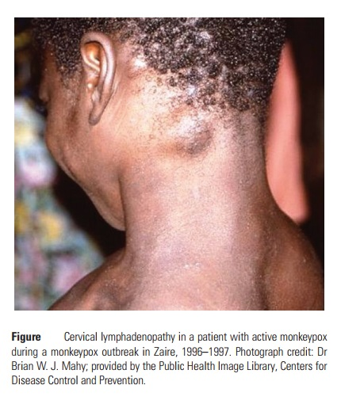
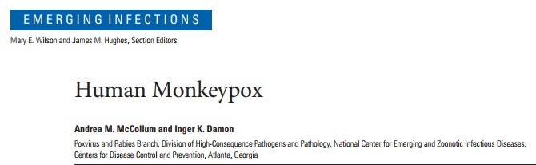
Cuadro clínico
Dos fases:
  Invasión (entre los días 0 y 5)
    Fiebre, cefalea, linfadenopatía, dolor lumbar, mialgias y astenia intensa.
  Erupción cutánea
    Entre 1 y 3 días después del inicio de la fiebre.
    Afecta primero al rostro y luego se extiende al resto del cuerpo.
    Afecta las palmas y plantas.
  Mácula
  Pápula
  Vesícula
  Pústula.

Slide 13
Cuadro clínico
Dos fases:
  Invasión (entre los días 0 y 5)
    Fiebre, cefalea, linfadenopatía, dolor lumbar, mialgias y astenia intensa.
  Erupción cutánea
    Entre 1 y 3 días después del inicio de la fiebre.
    Afecta primero al rostro y luego se extiende al resto del cuerpo.
    Afecta las palmas y plantas.
  Mácula
  Pápula
  Vesícula
  Pústula.
Notes:
Evolución del exantema desde maculo-pápulas (lesiones de base plana) a vesículas (ampollas llenas de líquido), pústulas y las subsiguientes costras se produce en unos 10 días.
Eliminación completa de las costras puede tardar hasta tres semanas.

Slide 14
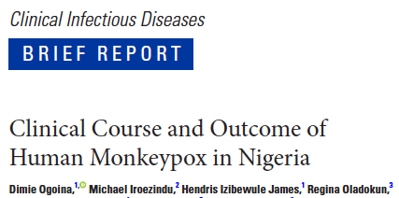
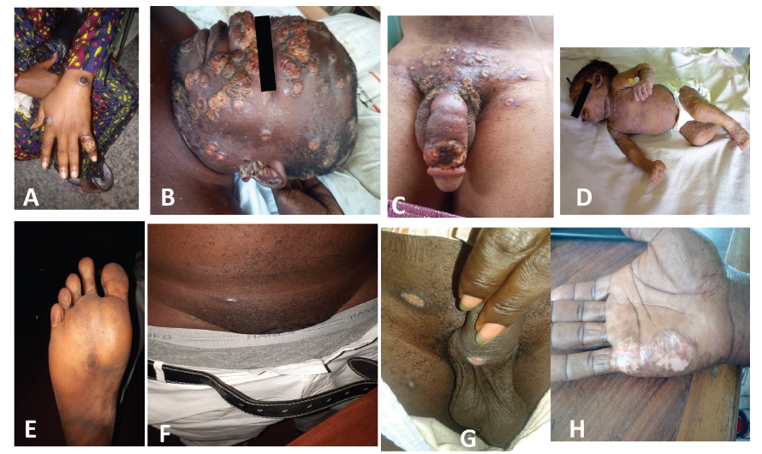
Cuadro clínico

Slide 15
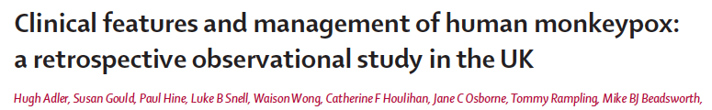
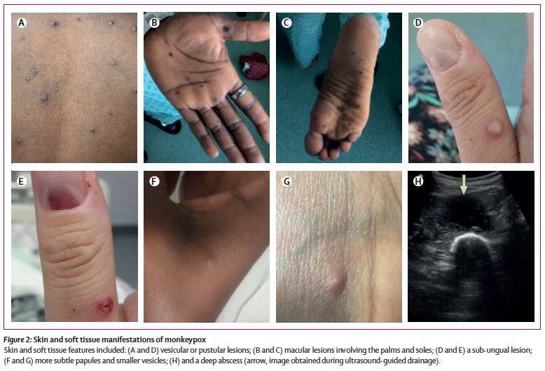
Cuadro clínico

Slide 16
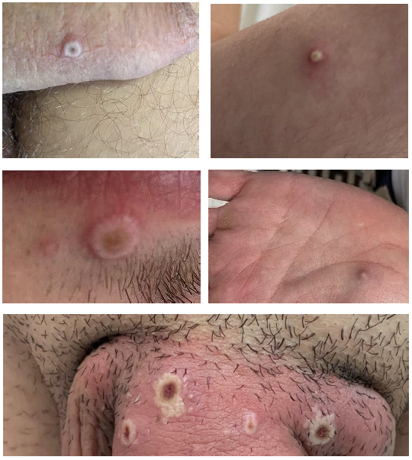
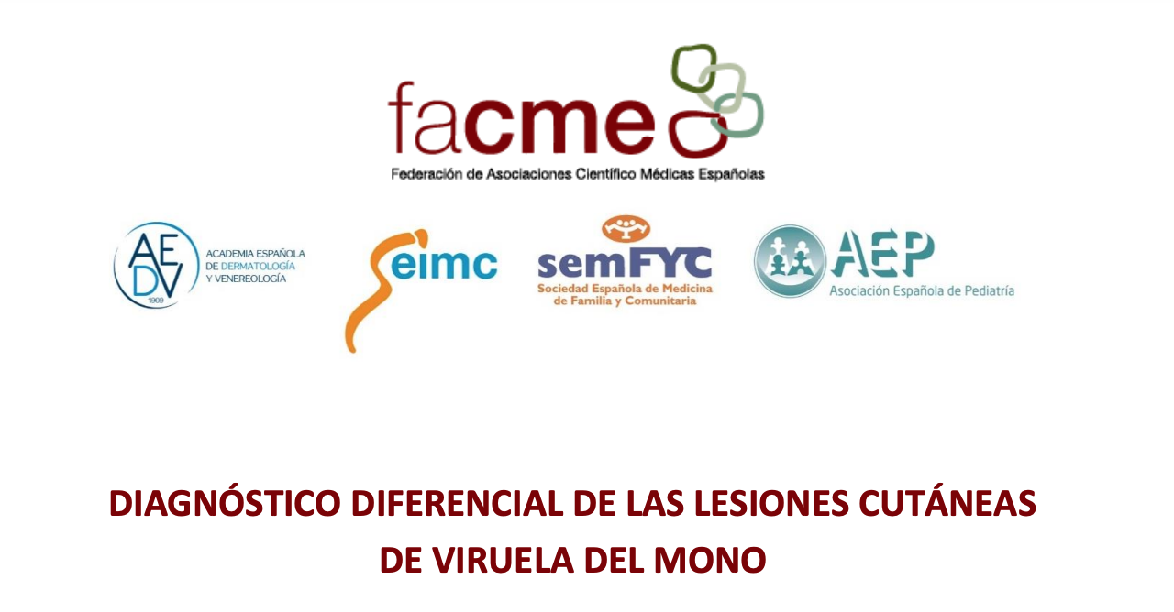
Cuadro clínico

Slide 17
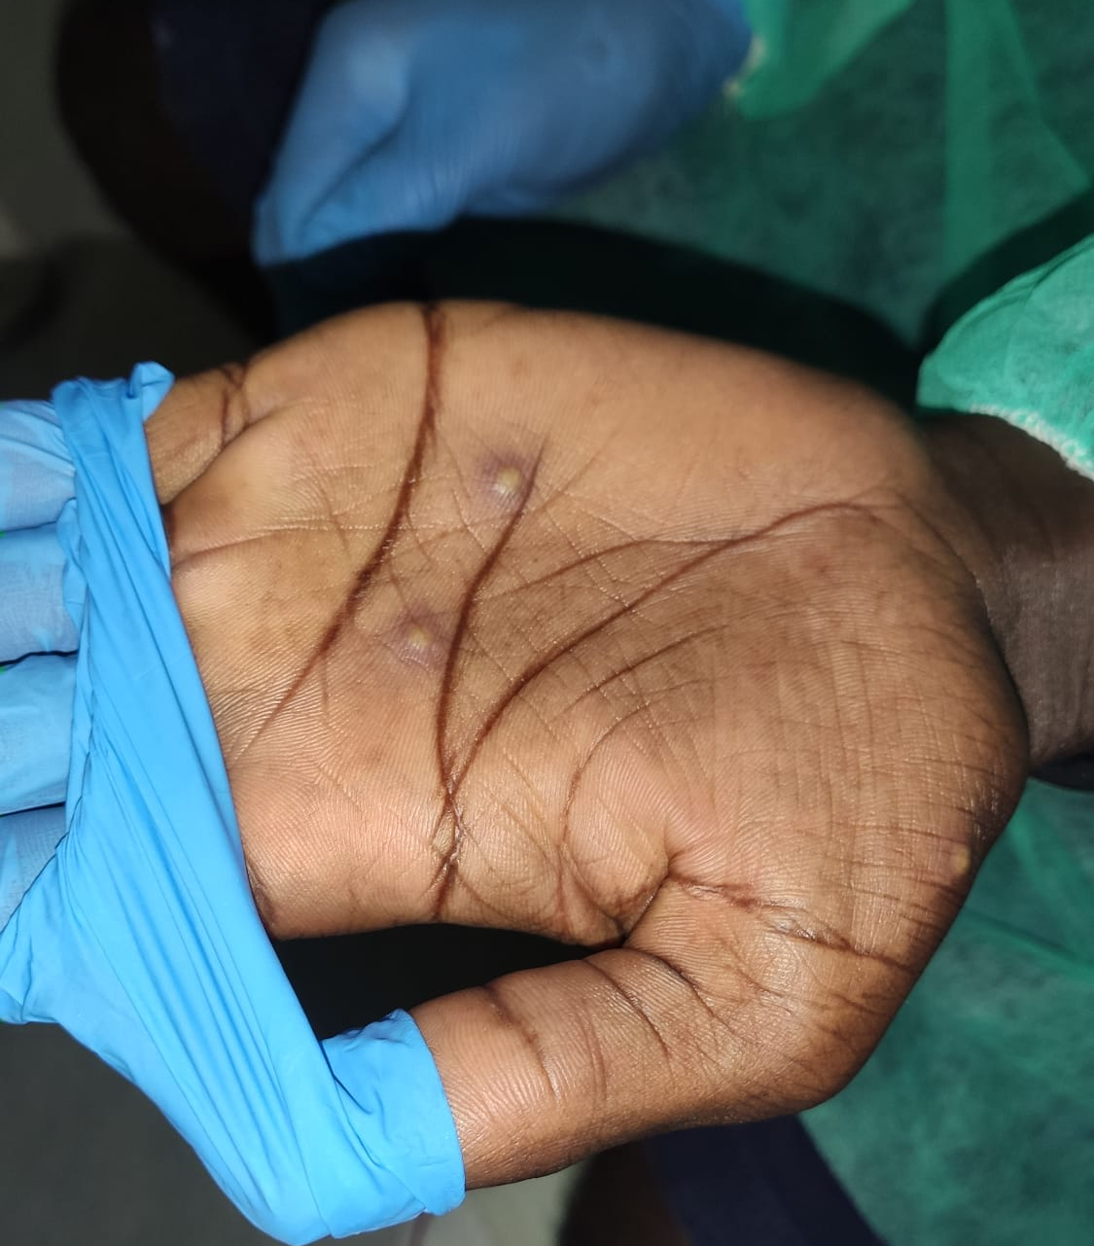
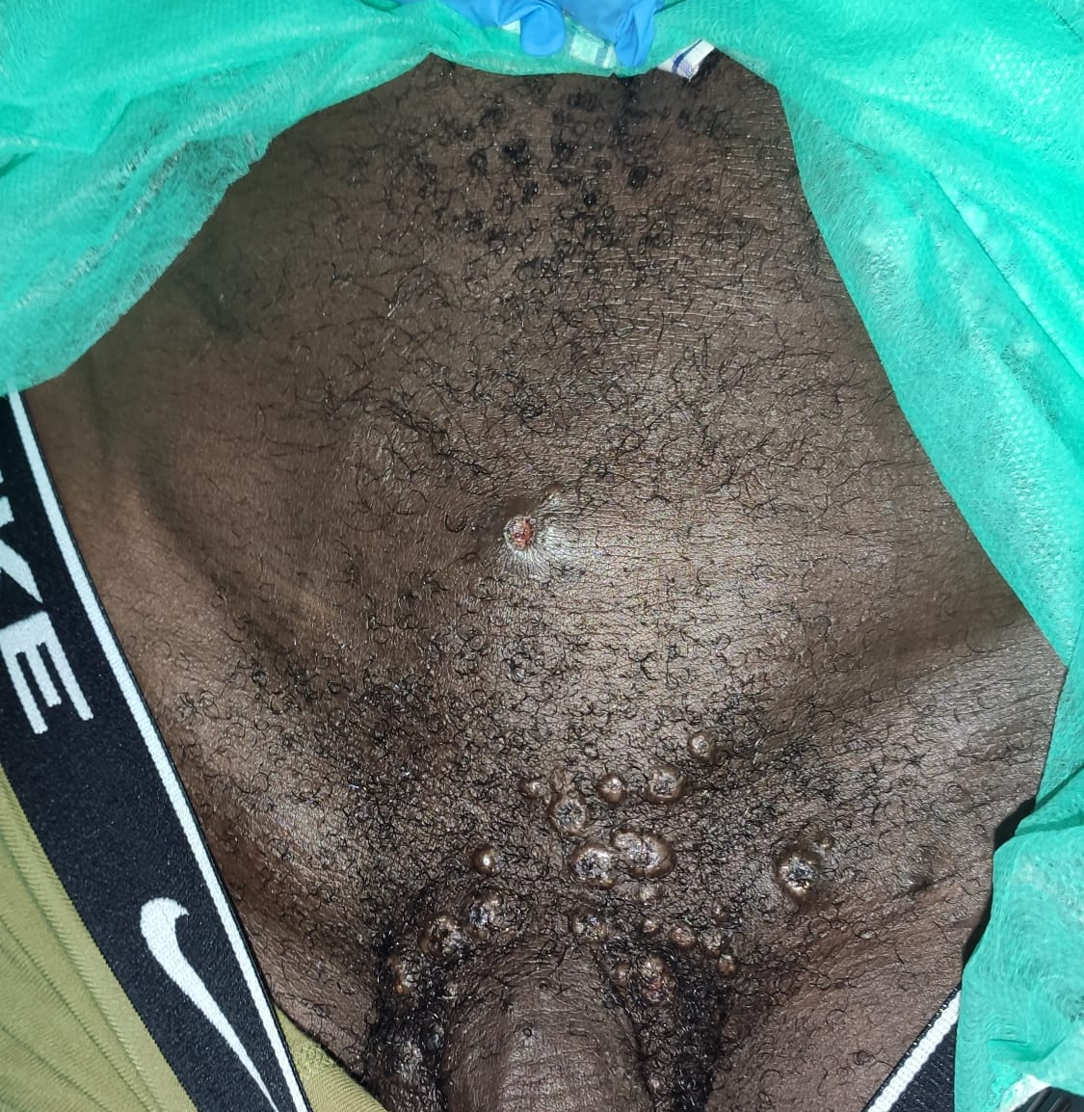
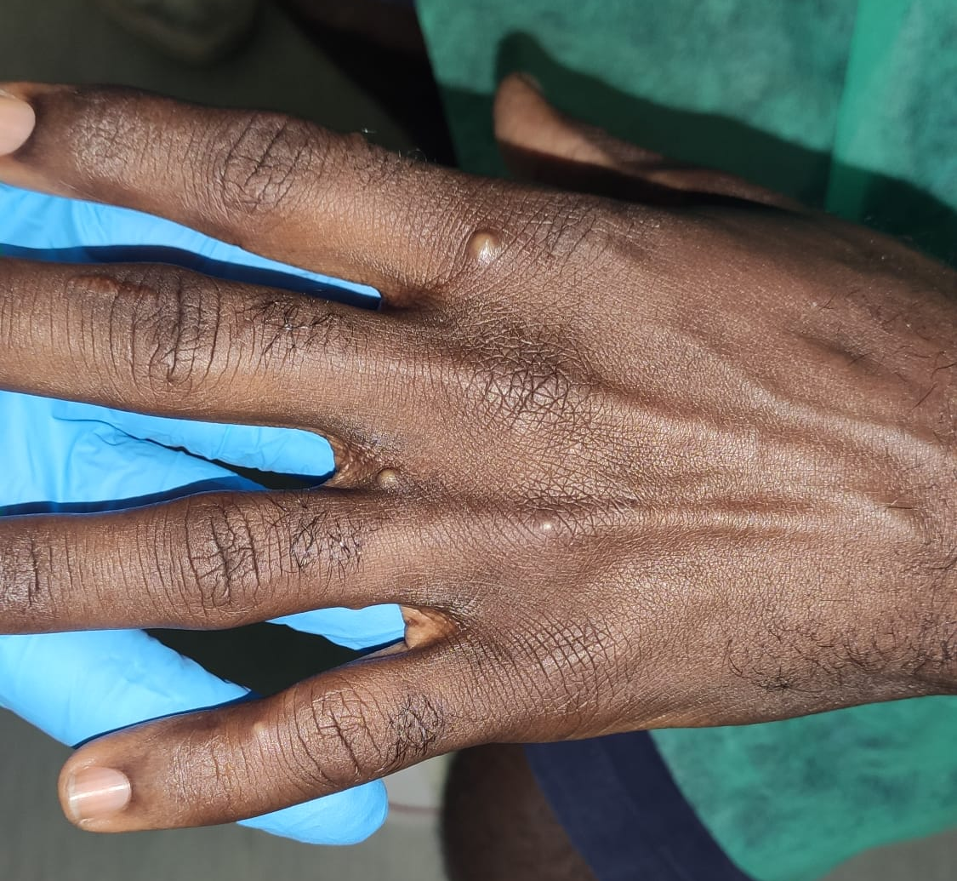
Cuadro clínico

Slide 18
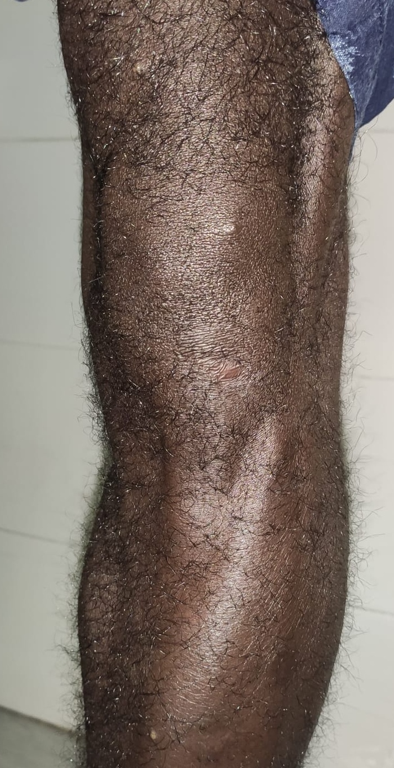
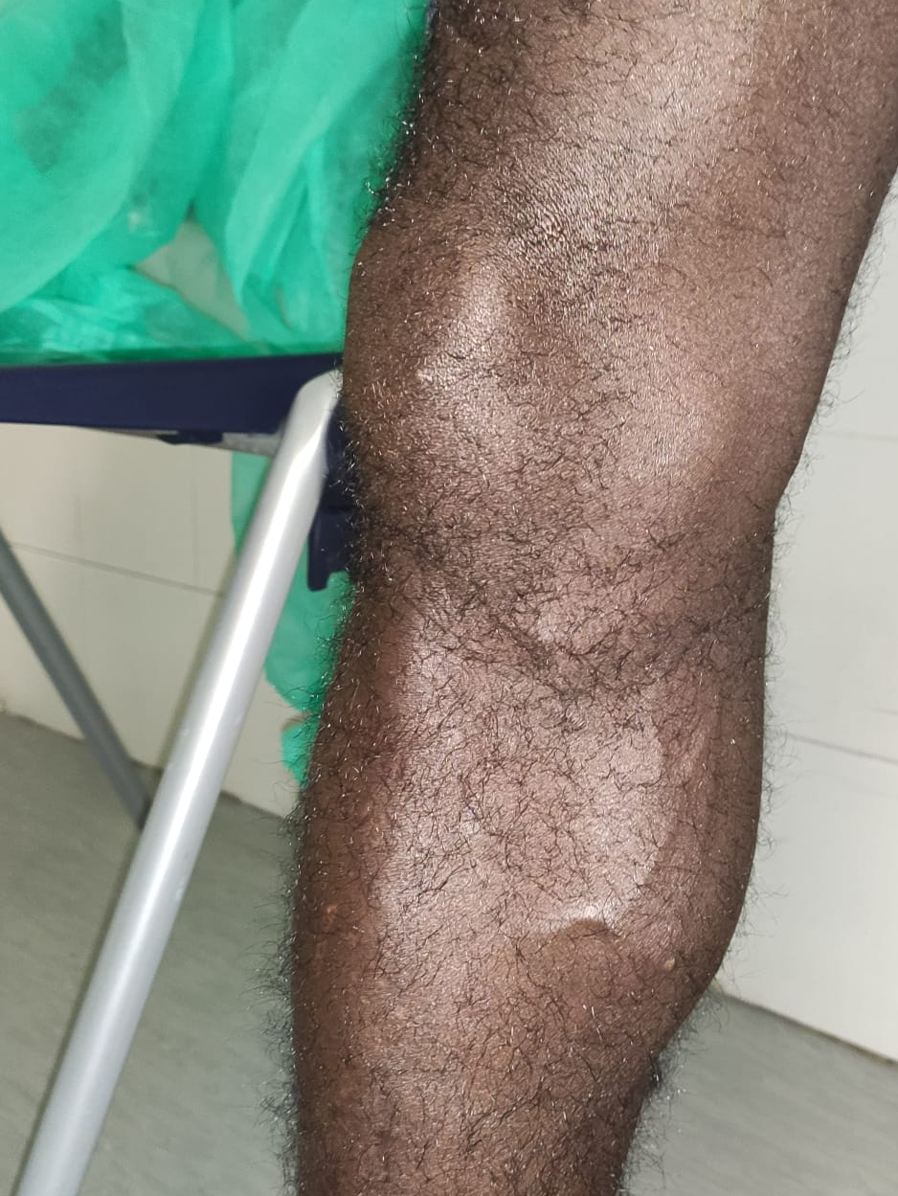
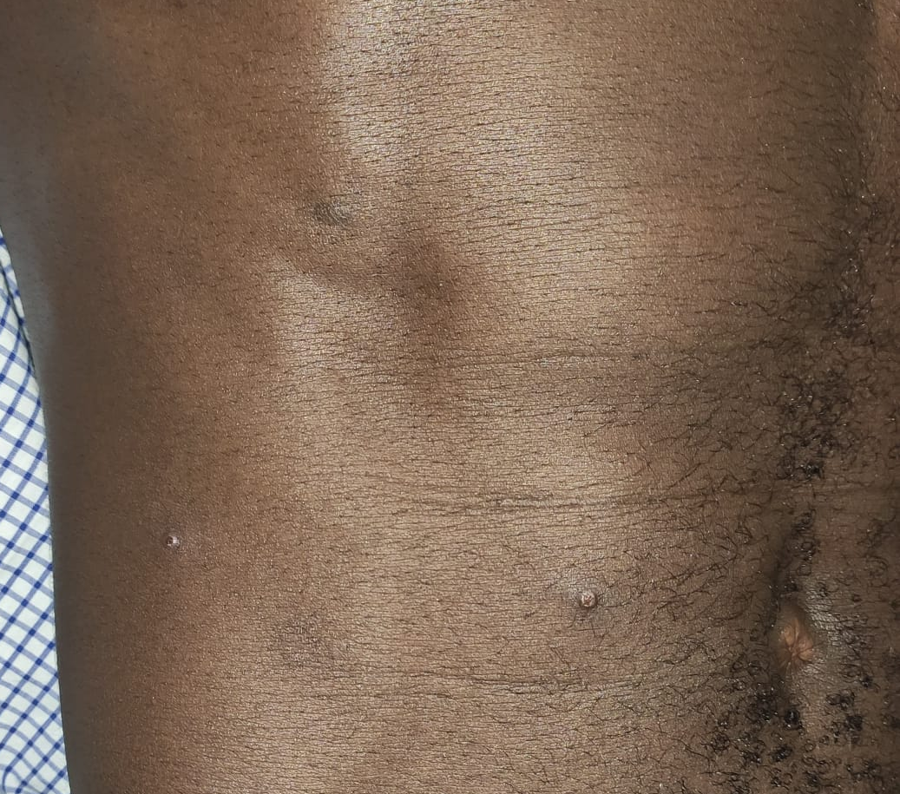
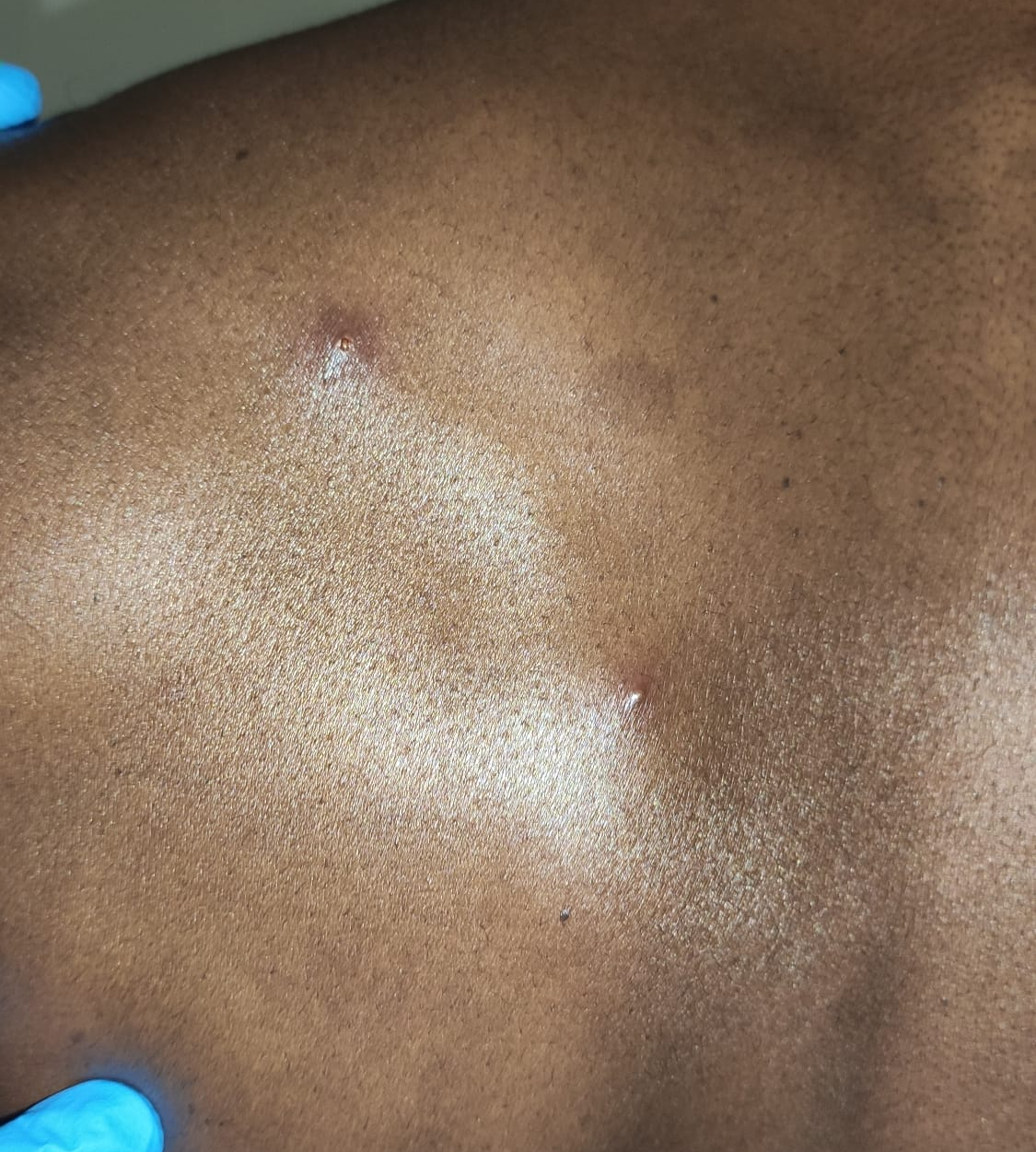
Cuadro clínico

Slide 19
Cuadro clínico
Dos fases:
  Invasión (entre los días 0 y 5)
    Fiebre, cefalea, linfadenopatía, dolor lumbar, mialgias y astenia intensa.
  Erupción cutánea
    Entre 1 y 3 días después del inicio de la fiebre.
    Afecta primero al rostro y luego se extiende al resto del cuerpo.
    Afecta las palmas y plantas.
Los pacientes infectados pueden ser contagiosos en este momento
  Mácula
  Pápula
  Vesícula
  Pústula.
Notes:
Evolución del exantema desde maculo-pápulas (lesiones de base plana) a vesículas (ampollas llenas de líquido), pústulas y las subsiguientes costras se produce en unos 10 días.
Eliminación completa de las costras puede tardar hasta tres semanas.

Slide 20
Cuadro clínico
Las lesiones son firmes, profundas y de 2 a 10 mm de tamaño.
Conforman vesículas, que se umbilica, se abre y se resuelve progresivamente dejando costra a los 5-7 días.
Posteriormente dejan una zona hipopigmentada que termina por hiperpigmentarse. Alopecia.
Durante 2 a 4 semanas, las lesiones evolucionan en brotes de 1 a 2 días a través de las diferentes fases.
Los pacientes ya no se consideran infecciosos después de la caída de todas las costras
  Mácula
  Pápula
  Vesícula
  Pústula.

Slide 21
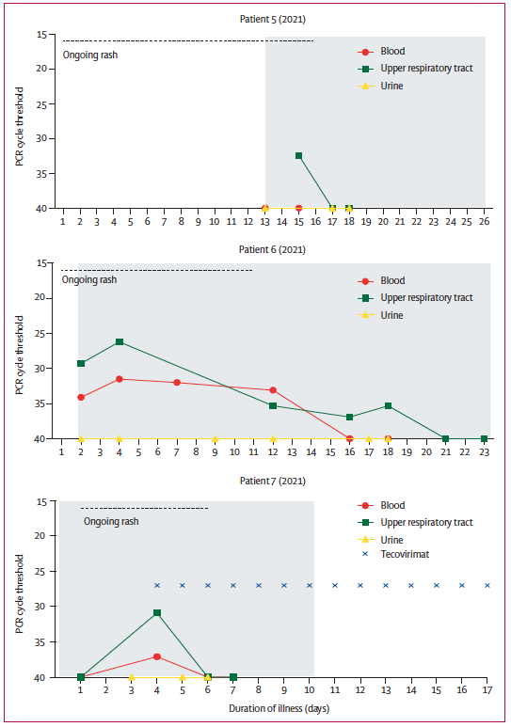
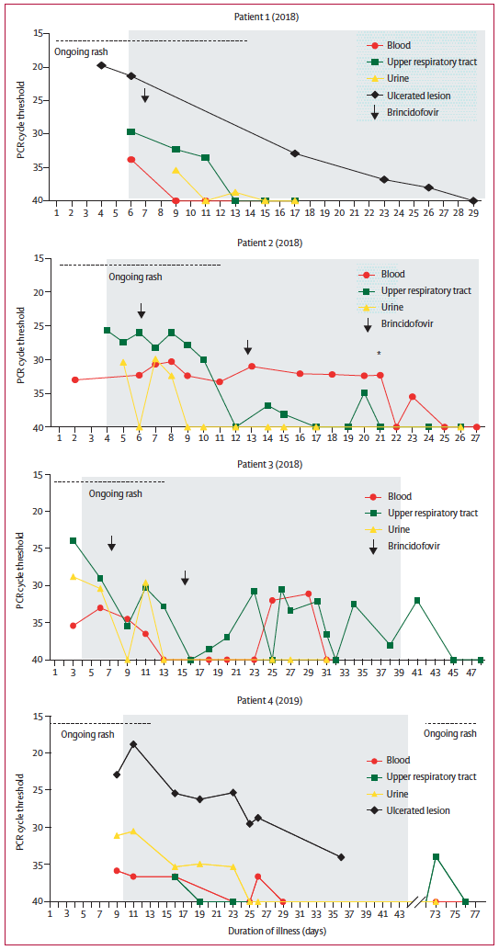
Cuadro clínico

Slide 22
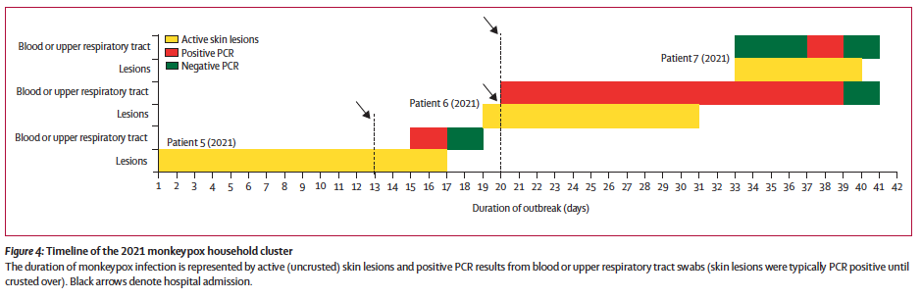
Cuadro clínico

Slide 23
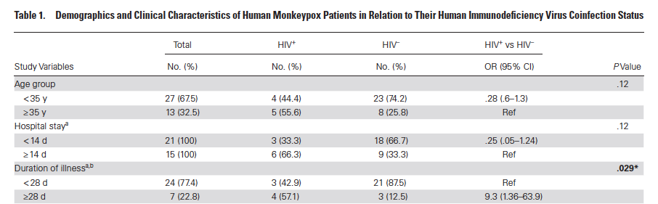
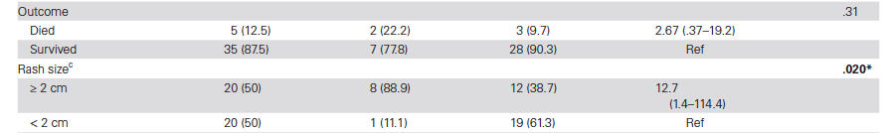
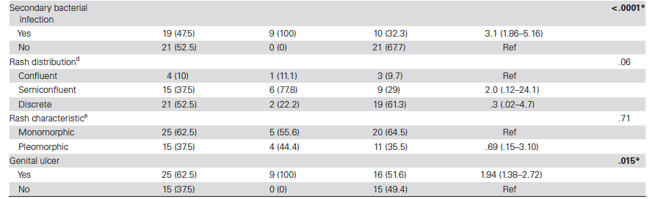
Cuadro clínico

Slide 24
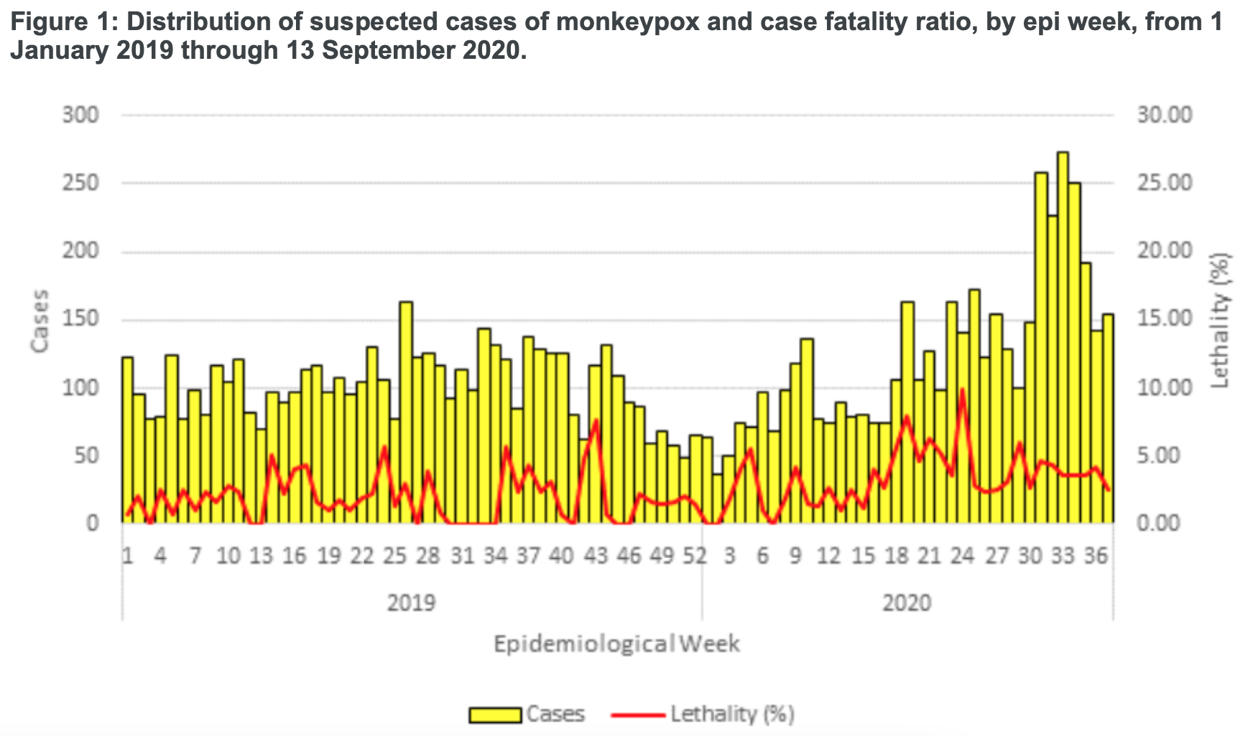
Cuadro clínico
La tasa de letalidad ha variado mucho en las distintas epidemias
Ha sido inferior al 10% en los eventos documentados.
La mayoría de las defunciones en edad pediátrica.
El clado de África Occidental tiene un pronóstico más favorable con una tasa de letalidad por debajo del 1%, mientras que el clado de África Central presenta una tasa de letalidad de hasta el 11% en niños no vacunados
Las complicaciones más frecuentes son la sobreinfección bacteriana, queratitis, alteraciones respiratorias o la enc

Slide 25
Cuadro clínico
La tasa de letalidad ha variado mucho en las distintas epidemias
Ha sido inferior al 10% en los eventos documentados.
La mayoría de las defunciones en edad pediátrica.
El clado de África Occidental tiene un pronóstico más favorable con una tasa de letalidad por debajo del 1%, mientras que el clado de África Central presenta una tasa de letalidad de hasta el 11% en niños no vacunados
Las complicaciones más frecuentes son la sobreinfección bacteriana, queratitis, alteraciones respiratorias o la enc

Slide 26
Monkeypox
Trasmisión
Cuadro clínico
Tratamiento
¿Etiológico?
¿Vacunación?
¿Control del entorno?
Medidas de protección

Slide 27
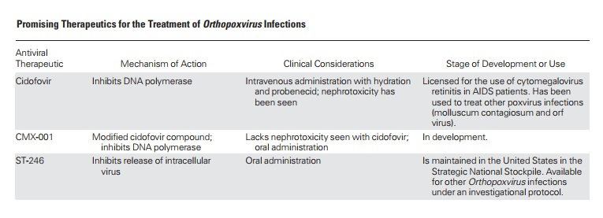
Tratamiento etiológico
Cidofovir
Brincidofovir CMX‐001
NIOCH‐14
Tecovirimat (ST-246)

Slide 28
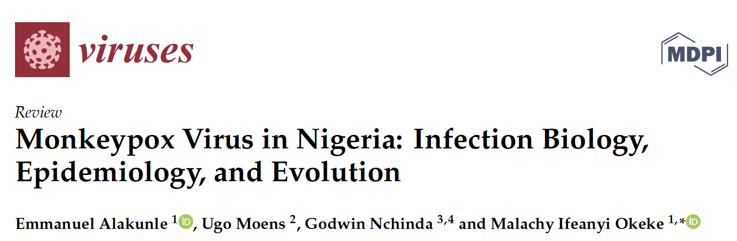
Tratamiento etiológico
Cidofovir
Brincidofovir CMX‐001
Estos dos fármacos inhiben el ADN viral polimerasa
El Brincidofovir tiene mejor actividad antiviral que el cidofovir.
Brincidofovir tiene mayor índice selectivo que cidofovir.
No se ha observado toxicidad renal grave u otros eventos adversos durante el tratamiento de infecciones por CMV con Brincidofovir en comparación con el tratamiento con Cidofovir.
No hay datos disponibles sobre su eficacia en el tratamiento de casos humanos de viruela del simio.

Slide 29
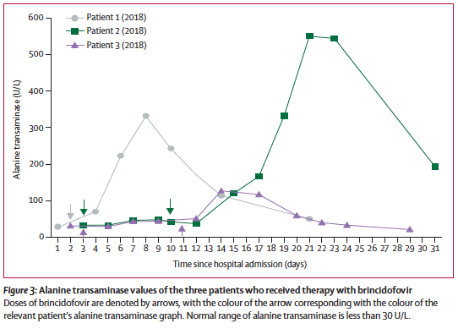
Brincidofovir CMX‐001

Slide 30
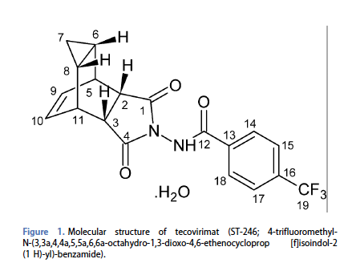
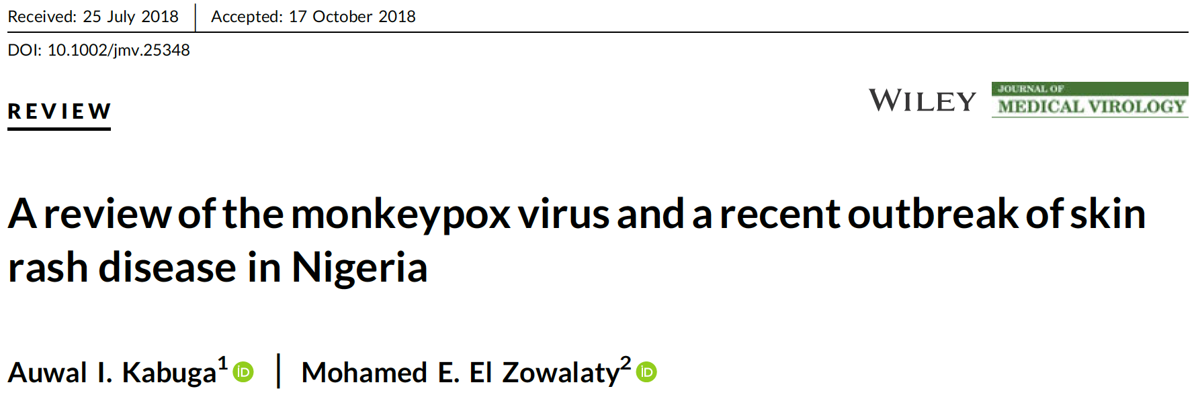
Tratamiento etiológico
Tecovirimat (ST-246)
Tecovirimat, un inhibidor de la salida de viriones.
Es un inhibidor selectivo y potente de la replicación de múltiples ortopoxvirus.
  Tpoxx.

Slide 31
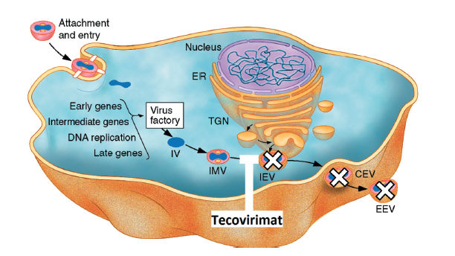
Tratamiento etiológico
Tecovirimat (ST-246)

Slide 32
Tratamiento etiológico
Tecovirimat (ST-246)
Tecovirimat, un inhibidor de la salida de viriones.
Es un inhibidor selectivo y potente de la replicación de múltiples ortopoxvirus.
  Tpoxx.
Fue muy eficaz para proteger primates no humanos.
Protección cruzada contra muchos ortopoxvirus.
No causó efectos secundarios graves.
  Ensayo farmacocinético y de seguridad controlado con placebo, 449 voluntarios humanos adultos sanos.

Slide 33
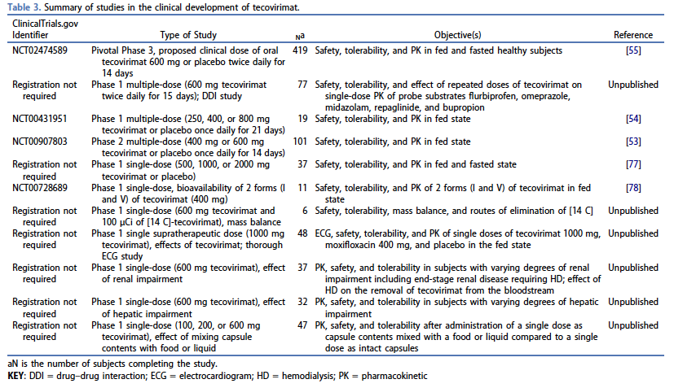

Slide 34
Tratamiento etiológico
Tecovirimat (ST-246)
Actualmente no está autorizado para su uso en niños, no tiene una dosificación estandarizada en pacientes de menos de 13 kg.
Embarazo y Lactancia: tampoco.
Dosis humana de tecovirimat de 600 mg dos veces al día.
Los datos disponibles sugieren que un curso de 5 días es suficiente para conferir una respuesta clínica, mientras que un curso de 2 semanas permite que se desarrolle la inmunidad humoral y elimina el virus de forma duradera.
No se han observado ortopoxvirus con resistencias adquiridas naturalmente

Slide 35
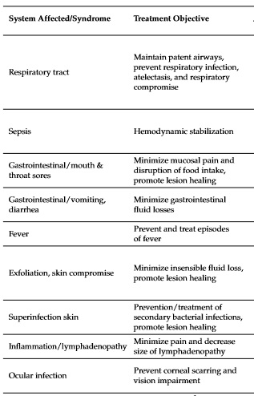
Tratamiento de soporte

Slide 36
Monkeypox
Trasmisión
Cuadro clínico
Tratamiento
¿Etiológico?
¿Vacunación?
¿Control del entorno?
Medidas de protección

Slide 37
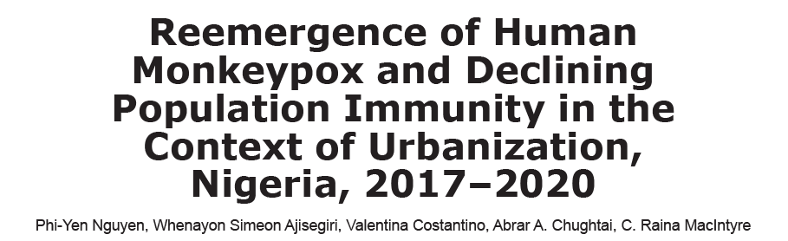
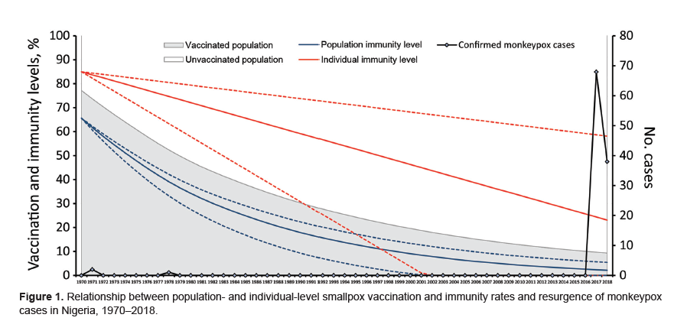

Slide 38
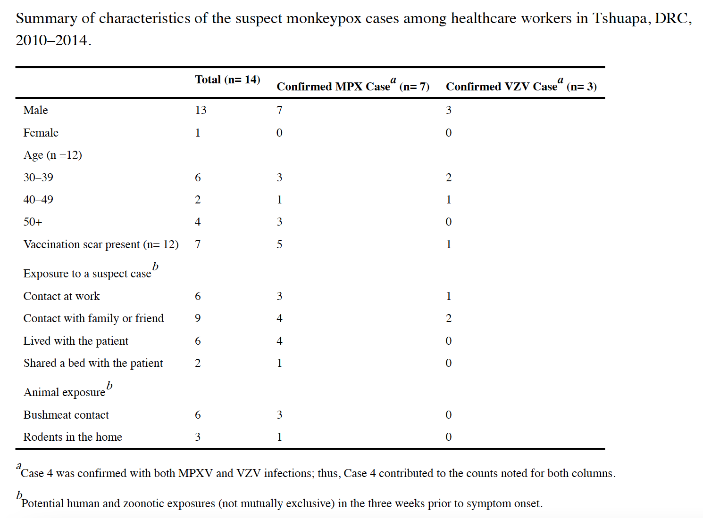
¿Vacunación?
La prevención y el control en entornos clínicos vulnerables es un objetivo clave de la preparación para un brote y pandemia.
Proporción general de casos de trabajadores sanitarios fue del 0,9 % (rango de 0,6 a 1,8 % por año)
En promedio, 1,5 trabajadores sanitarios se infectaron, por año, durante el período de observación.
  Tasa de incidencia anual estimada entre trabajadores sanitarios de 17,4/10 000
Notes:
Aquí empiezo a explicar las infecciones que son de aislamiento en UAAN

Slide 39
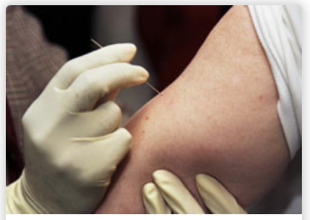
¿Vacunación?
Parece demostrar una eficacia del 85% para prevenir la viruela símica.
90 % de los casos identificados son “vírgenes” a la infección por OPV
  Muchos nacidos después de la finalización del programa de erradicación de la viruela.
La vacunación antivariólica previa puede contribuir a que la evolución de la enfermedad sea más leve.
Ya no está accesible al público.
  Producción “suspendida” tras la erradicación mundial de la viruela.

Slide 40
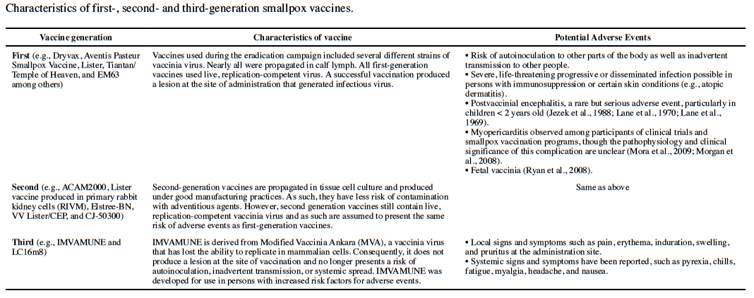
¿Vacunación?
Tanto las vacunas de primera como las de segunda generación contienen virus vaccinia con capacidad de replicación, lo que presenta mayor riesgo de eventos adversos.
Las vacunas de tercera generación utilizan virus vaccinia atenuados con mejores perfiles de seguridad.
Algunas, debido a que se desarrollaron después de la erradicación de la viruela, nunca se ha demostrado su capacidad para prevenir infecciones naturales por ortopoxvirus humanos.

Slide 41

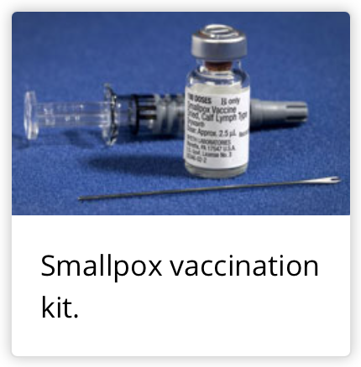
¿Vacunación?
ACAM200 and JYNNEOSTM (also known as Imvamune or Imvanex) are the two currently licensed vaccines in the United States to prevent smallpox. JYNNEOS is also licensed specifically to prevent monkeypox.
ACAM2000 is administered as a live virus preparation that is inoculated into the skin by pricking the skin surface. Following a successful inoculation, a lesion will develop at the site of the vaccination. The virus growing at the site of this inoculation lesion can be spread to other parts of the body or even to other people. Individuals who receive vaccination with ACAM2000 must take precautions to prevent the spread of the vaccine virus.
JYNNEOSTM is administered as a live virus that is non-replicating. It is administered as two subcutaneous injections four weeks apart. There is no visible “take” and as a result, no risk for spread to other parts of the body or other people. People who receive JYNNEOS TM are not considered vaccinated until they receieve both doses of the vaccine.

Slide 42
¿Vacunación?
ACAM2000 is administered as a live virus preparation that is inoculated into the skin by pricking the skin surface. Following a successful inoculation, a lesion will develop at the site of the vaccination. The virus growing at the site of this inoculation lesion can be spread to other parts of the body or even to other people. Individuals who receive vaccination with ACAM2000 must take precautions to prevent the spread of the vaccine virus.
Segunda generación.
Recibió la licencia de la Administración de Alimentos y Medicamentos (FDA) y se compró para la Reserva Nacional Estratégica (SNS) para usarse durante una emergencia relacionada con la viruela.
Para personal sanitario y de laboratorio seleccionado.
Demostró reducir los síntomas, pero NO prevenir la enfermedad.
No está disponible para el público ni se usa en áreas endémicas

Slide 43
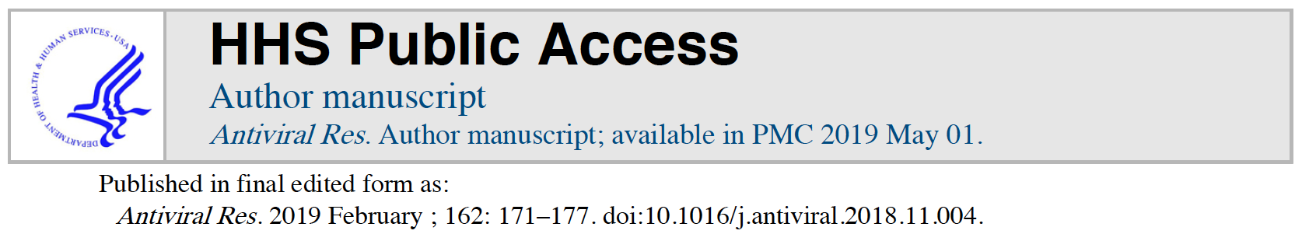
¿Vacunación?
JYNNEOSTM is administered as a live virus that is non-replicating. It is administered as two subcutaneous injections four weeks apart. There is no visible “take” and as a result, no risk for spread to other parts of the body or other people. People who receive JYNNEOS TM are not considered vaccinated until they receieve both doses of the vaccine.
Tercera generación.
Probada en personas infectadas por el VIH y en personas que tienen dermatitis atópica.
La protección contra la viruela del mono se ha demostrado en varios estudios con modelos animales (Earl et al., 2008; Keckler et al., 2011; Stittelaar et al., 2005)
En desarrollo y siguen sin licencia en EEUU. Sí ha completado múltiples estudios preclínicos y clínicos y ha sido adquirida para ser utilizado bajo una autorización de uso de emergencia

Slide 44
¿Vacunación?
En los 4 días posteriores a la exposición.
Margen hasta las dos semanas: no evita la enfermedad sí puede disminuir su gravedad.
Se consideraría vacunar a: personas en contacto con la piel, las mucosas, los fluidos corporales, las gotitas respiratorias o las costras de un paciente infectado.

Slide 45
¿Vacunación?
Infección por el virus de la inmunodeficiencia humana (VIH) u otras formas de inmunosupresión en áreas endémicas de viruela del mono presenta un riesgo de complicaciones vacunales graves.
¿Combinadas con antiviral?
Eczema vaccinatum y vaccinia progresiva.
La transmisión por contacto del virus de la vacuna.
La vaccinia fetal.
Existencia de factores de riesgo dermatológicos también son preocupaciones importantes.

Slide 46
Monkeypox
Trasmisión
Cuadro clínico
Tratamiento
¿Etiológico?
¿Vacunación?
¿Control del entorno?
Medidas de protección

Slide 47
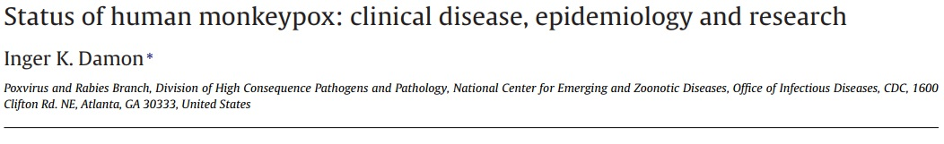
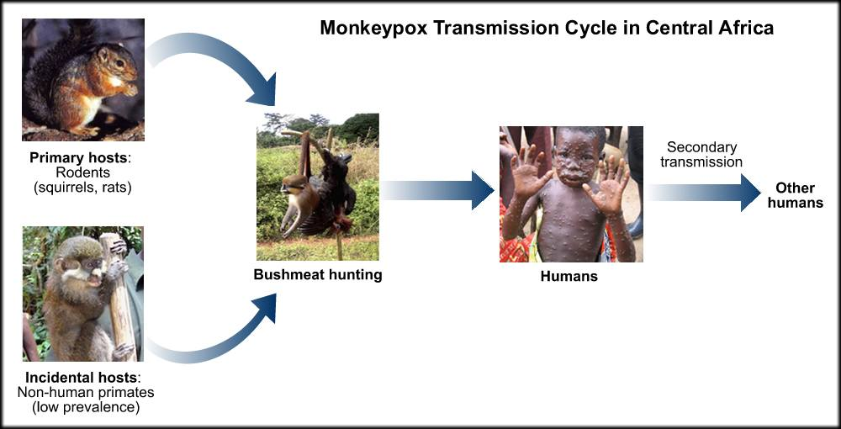
¿Y el control y “tratamiento” del entorno?
Zoonosis
Contacto directo (animales infectados) con:
  Sangre
  Líquidos corporales
  Lesiones de la piel
  Mucosas.
  Respiratorio.
  Inadecuada cocción de la carne de animales infectados.

Slide 48
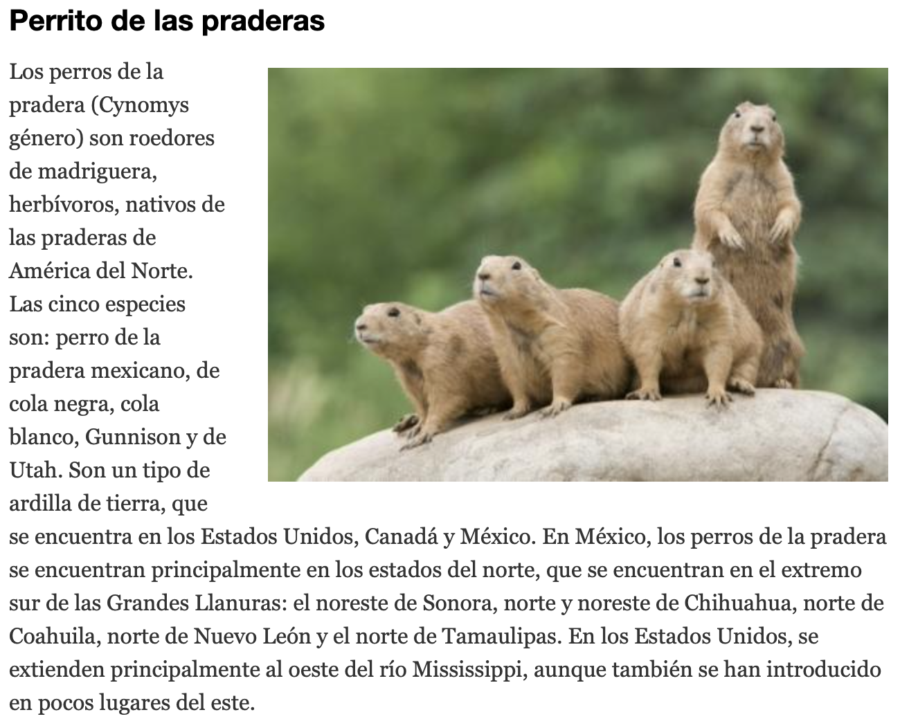
¿Y el control y “tratamiento” del entorno?
¿Hemos pensado en los eservorios?
Los roedores parecen ser los reservorios naturales.
Se ha descrito infecciones en ardillas, ratas, ratones, monos y perros de la pradera.
Simios: hospedadores accidentales.

Slide 49

¿Y el control y “tratamiento” del entorno?
En 2003, ratas gigantes de Gambia importadas de Ghana infectaron a perros de la pradera en el medio oeste de los Estados Unidos que se vendieron como mascotas, de ahí infectó a 53 humanos.

Slide 50

¿Y el control y “tratamiento” del entorno?
Notificar.
Evitar todo contacto con mamíferos domésticos (casos y los contactos de los casos)
Aislamiento del animal.
Manipulación de los utensilios del animal con protección.
Si enferma: avisar.
Veterinarios: EPI para la manipulación del animal.

Slide 51

¿Y el control y “tratamiento” del entorno?

Slide 52

¿Y el control y “tratamiento” del entorno?

Slide 53

¿Y el control y “tratamiento” del entorno?

Slide 54
Monkeypox
Trasmisión
Cuadro clínico
Tratamiento
¿Etiológico?
¿Vacunación?
¿Control del entorno?
Medidas de protección

Slide 55
Medidas de protección y aislamiento
 | Details | Risk group | Human-to-human spread | EUNID recommendations
 |  |  |  | Minimun | Optimun
Filoviruses
Ebola virus | .. | 3 | Yes | HLIU | ..
Marburg virus | .. | 3 | Yes | HLIU | ..
Other viruses
SARS-assiociated coronavirus | .. | 4 | Yes | HLIU | ..
Prepandemic influenza virus | .. |  | Yes | HLIU for the first human-to-human transmission cases, the refer to the national plan
Small pox and other pox viruses | .. |  | Yes | HLIU | ..
Herpesvirus simiae | .. | 4 | Yes | HLIU | ..
Gint viruses
Mimivirus | Hospital-acquired pneumonia | 3 | Unknown | Standard | Droplet
Dos cepas:
  Cuenca del Congo o Central (más virulento)
  África occidental.
Brouqui P, Puro V, Fusco FM, Bannister B, Schilling S, Follin P, et al. Infection control in the management of highly pathogenic infectious diseases: consensus of the European Network of Infectious Disease. The Lancet Infectious Diseases 2009; 9:301–311
Notes:
Aquí empiezo a explicar las infecciones que son de aislamiento en UAAN

Slide 56
Medidas de protección y aislamiento
Aislamiento en una sala de presión negativa, precauciones estándar de contacto y de gotas con escalada a precauciones de trasmisión aérea si es posible.
El individuo infectado debe usar mascarilla quirúrgica y mantener las lesiones cubiertas en la medida de lo posible hasta que las costras se hayan desprendido y se haya formado una nueva capa de piel.
  ¿Contaminación del entorno?
Se vigilará los contactos durante 21 días.
Dado que el contagio sólo se produce durante la sintomatología florida, los contactos cercanos no necesitan aislarse mientras estén asintomáticos
Cuarto de contención para valoración inicial.
Si alta sospecha Cuarto destinado a toma de muestras.
Si estabilidad clínica Seguimiento domiciliario.
Notes:
Aquí empiezo a explicar las infecciones que son de aislamiento en UAAN

Slide 57


Medidas de protección y aislamiento
Notes:
Aquí empiezo a explicar las infecciones que son de aislamiento en UAAN

Slide 58
Monkeypox
Importancia de actualización e investigación en patología emergente.
Cambio de escenario… ¿cambio de epidemiología y escenario clínico?
Reservorios.
Tecovirimat como opción actual más plausible.
Comportamiento en inmunodeprimidos.
Adaptar el control del entorno y contactos.
¿Vacunación?

Slide 59
¡GRACIAS!
THANK YOU!
MERCI BEAUCOUP!
Fernando de la Calle Prieto
  fcalle.prieto@salud.madrid.org
  @Fre_CP
Unidad de Patología Importada y Salud Internacional.
Centro de Referencia Nacional para Patología Tropical Importada Adultos y Pediatría.

